Slide 1
Великодня листівка
Урок мистецтва

Slide 2
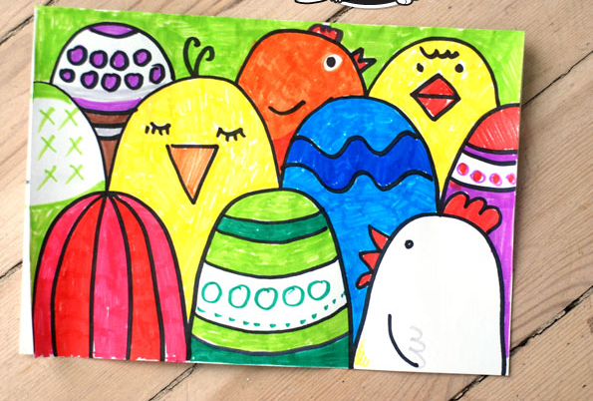

Slide 3
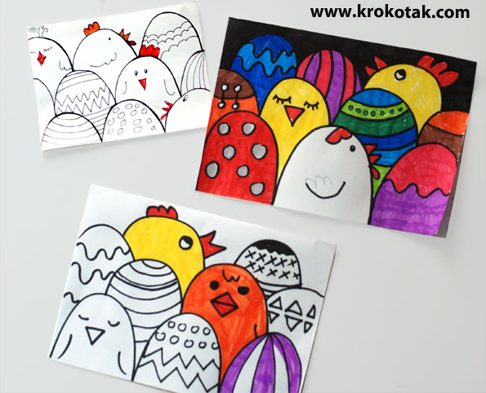

Slide 4
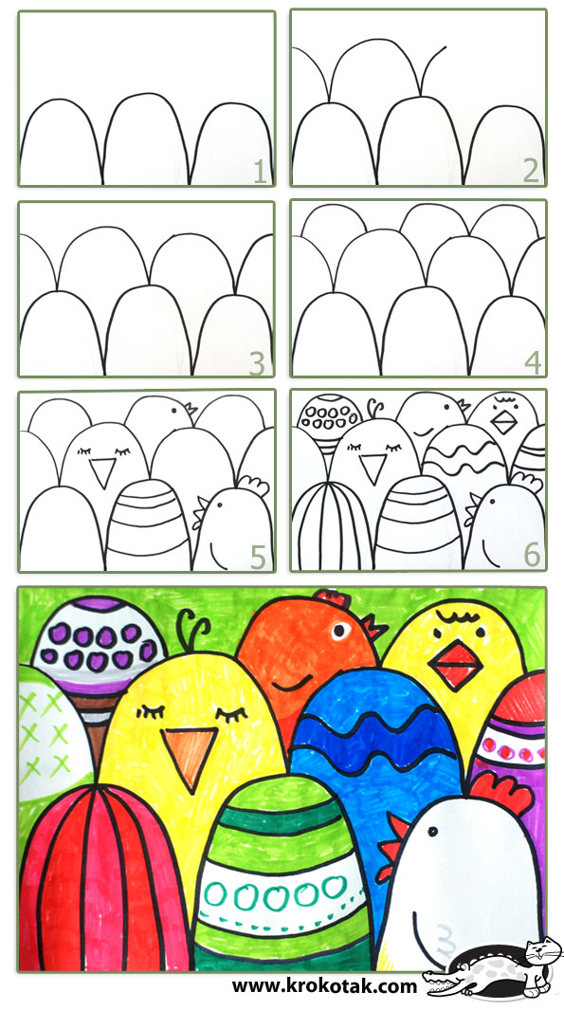

Slide 6
Чекаю цікавих робіт

